Slide 1
Universidade de São Paulo Faculdade de Economia, Administração e Contabilidade de Ribeirão Preto
Matemática Aplicada à Economia
REC2304 / 2022

Slide 2
Ricardo Luis Chaves Feijó
riccfeij@usp.br

Slide 3
Matemática Aplicada à Economia
Créditos: 4.
Carga horária total: 60 h
(aulas presenciais!)

Slide 4
Objetivos
Ensinaremos ao estudante de economia métodos matemáticos básicos indispensáveis para o acompanhamento da literatura econômica atual.
Abordaremos, no curso, problemas de análise dinâmica com equações diferenciais e a diferenças. Veremos ampla aplicação em problemas econômicos e em teoria econômica.
Ao cabo, pretende-se oferecer aprofundamento no estudo da matemática aplicada à economia e apresentar o instrumental matemático básico utilizado na modelagem de dinâmicas econômicas.
Também constam no programa do curso aplicações em MATLAB.

Slide 5
Programa
Tópico 1 – Equações diferenciais de primeira ordem: CW (cap.15)
Tópico 2 – Equações diferenciais de ordem elevada: CW (cap.16)
Tópico 3 – Equações a diferenças de primeira ordem: CW (cap.17)
Tópico 4 – Equações a diferenças: caso não linear e de ordem elevada: CW (cap.18)
Tópico 5 – Introdução às equações diferenciais e a diferenças simultâneas: CW (cap.19)

Slide 6
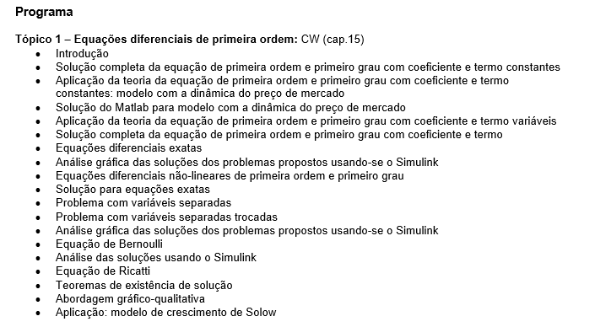

Slide 7
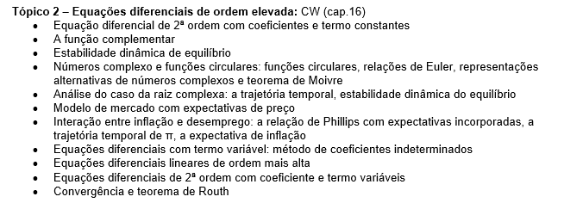

Slide 9
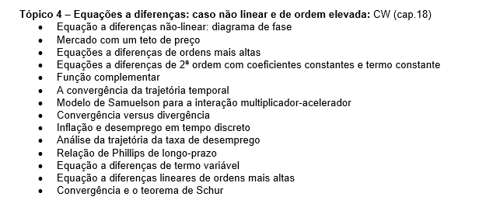

Slide 10
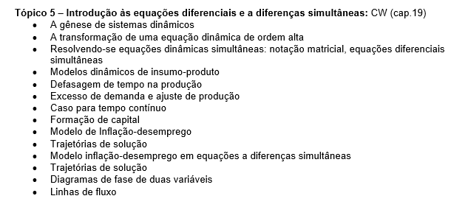

Slide 11
Bibliografia básica

Slide 12
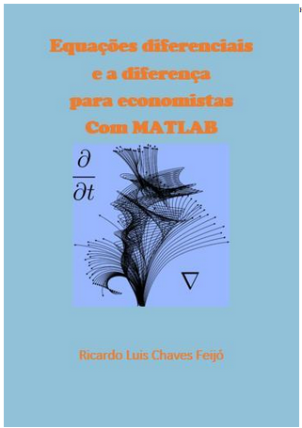
Do professor:
Equações Diferenciais e a Diferença para
Economistas: Com Matlab
Ricardo Luis Chaves Feijó. Amazon – e-book
<https://www.amazon.com/Equa%C3%A7%C3%B5es-Diferenciais-Diferen%C3%A7as-para-Economistas/dp/B09MYVW9KK/ref=sr_1_7?crid=3BXJAFIC67VBA&keywords=Ricardo+Luis+Chaves+Feij%C3%B3&qid=1647356717&sprefix=ricardo+luis+chaves+feij%C3%B3%2Caps%2C295&sr=8-7>

Slide 13
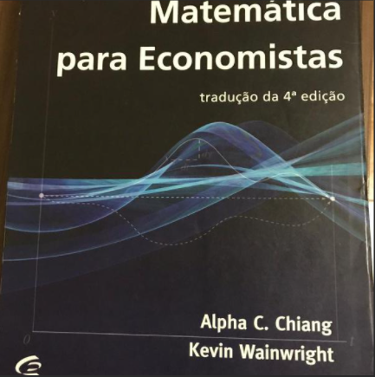
Livro-texto básico:
CHIANG, A.; WAINWRIGHT, K. Matemática para economistas. 4ª ed. Rio de Janeiro: Campus, 2006 (CW).

Slide 14
Bibliografia complementar

Slide 15
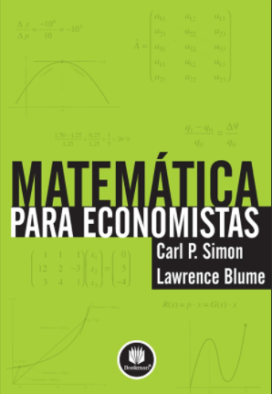
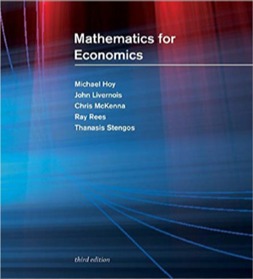
Livros-texto:
SIMON, C. P.; BLUME, L., Matemática para Economistas. Porto Alegre: Bookman, 2006.
HOY, M.; LIVERNOIS, J.; MCKENNA, C.; REES, R.; STENGOS, T. Mathematics for Economics. 2ª ed. Cambridge: MIT Press, 2001.

Slide 16
Aprendendo matlab

Slide 17
Manual básico de MATLAB:
HUNT, Brian R., LIPSMAN, Ronald L.; ROSEMBERG, Jonathan M., A Guide to MATLAB for Beginners and Experienced Users. Cambridge University Press. Third Edition.
<https://assets.cambridge.org/97811076/62223/frontmatter/9781107662223_frontmatter.pdf>

Slide 18
Método
Aulas expositivas.
Listas de exercícios como fixação e treino para as provas (não precisa entregar).
Controle de presença pela lista de assinaturas.
(Regime especial para alunos que venham a se infectar com Covid-19).

Slide 19
Avaliação

Slide 20
Critério
Duas provas (P1 e P2) de conteúdo bimestral de mesmo peso. Provas com exercícios para serem solucionados.
Prova substitutiva de uma delas (substitui apenas a prova que o aluno não entregou).
Nota final como média simples de duas provas.
Frequência medida pelas assinaturas na lista de presença.

Slide 21
Normas de Reavaliação
Média anterior igual ou superior a três e frequência acima de 70%.
A nota final para alunos que fizerem a reavaliação será a média simples entre a nota da prova de reavaliação e a média final alcançada antes da prova de reavaliação. Mas o aluno deve tirar nota mínima 5,0 nesta prova para ser aprovado.

Slide 22
Aprovação

Slide 23
Critério de aprovação: serão aprovados os alunos com nota igual ou superior a 5,0 e mínimo de 70% de frequência.

Slide 24
Data das provas
1ª prova: 18 de maio às 19h00.
2ª prova: 13 de julho às 19h00.
Prova substitutiva: 15 de julho às 21h.

